Slide 1
ControlLoc: Physical-World Hijacking Attack on Camera-based
Perception in Autonomous Driving
汇报人：卫子涵
时间：2026.5.12

Slide 2
01
Intro and Contribution

Slide 3
01
Intro and Contribution
自动驾驶汽车(Autonomous Driving , AD)的覆盖面已经越来越大，汽车可以根据摄像头的感知，实时监测交通标志、行人、车辆等环境要素，以前的研究强调对抗性攻击的可能性，包括使用对抗性补丁来欺骗AD的对象监测，然而，AD并不是简简单单的物体监测：
AD包括多目标跟踪(Multiple Object Tracking，MOT)，MOT能够减少对物体检测的误差
BBOX（Bounding Box，边界框）：检测器给车辆、行人等目标画出的矩形框。自动驾驶系统通常用这个框的位置和大小判断目标在哪里、是否会挡路。
MOT / tracker（多目标跟踪 / 跟踪器）：目标检测器每帧输出 BBOX，但 MOT 会把跨帧的 BBOX 连成一条“轨迹”。可以理解为系统给每辆车分配一个“身份 ID”，并持续估计它的位置和速度。
Tracker hijacking（跟踪器劫持）：攻击者不一定要让目标彻底消失，而是诱导系统把原本属于真实车辆的 tracker 关联到一个被伪造、偏移后的 BBOX 上。这样系统仍然“看到”一个车，但看到的位置是错的。

Slide 4
01
Intro and Contribution
本文的主要贡献是：
贡献1：提出了第一个实用有效的劫持AD感知攻击，利用监视器作为攻击向量，改变物体的位置和形状。这种攻击可能导致车辆碰撞或不必要的紧急停车
贡献2：引入了一种新的攻击框架，ControlLoc，以生成物理世界的对抗性补丁
贡献3：我们在多个AD感知系统上评估了ControlLoc，结果表明ControlLoc在真实世界中是有效的，在不同背景、室外光照条件、劫持方向和角度的真实车辆中。它会导致AD系统级的影响，例如生产AD模拟器中的车辆碰撞

Slide 5
02
Background and Motivation

Slide 6
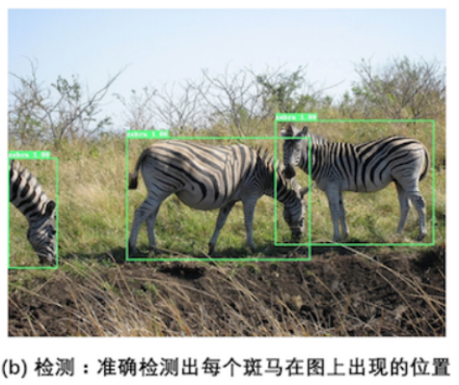
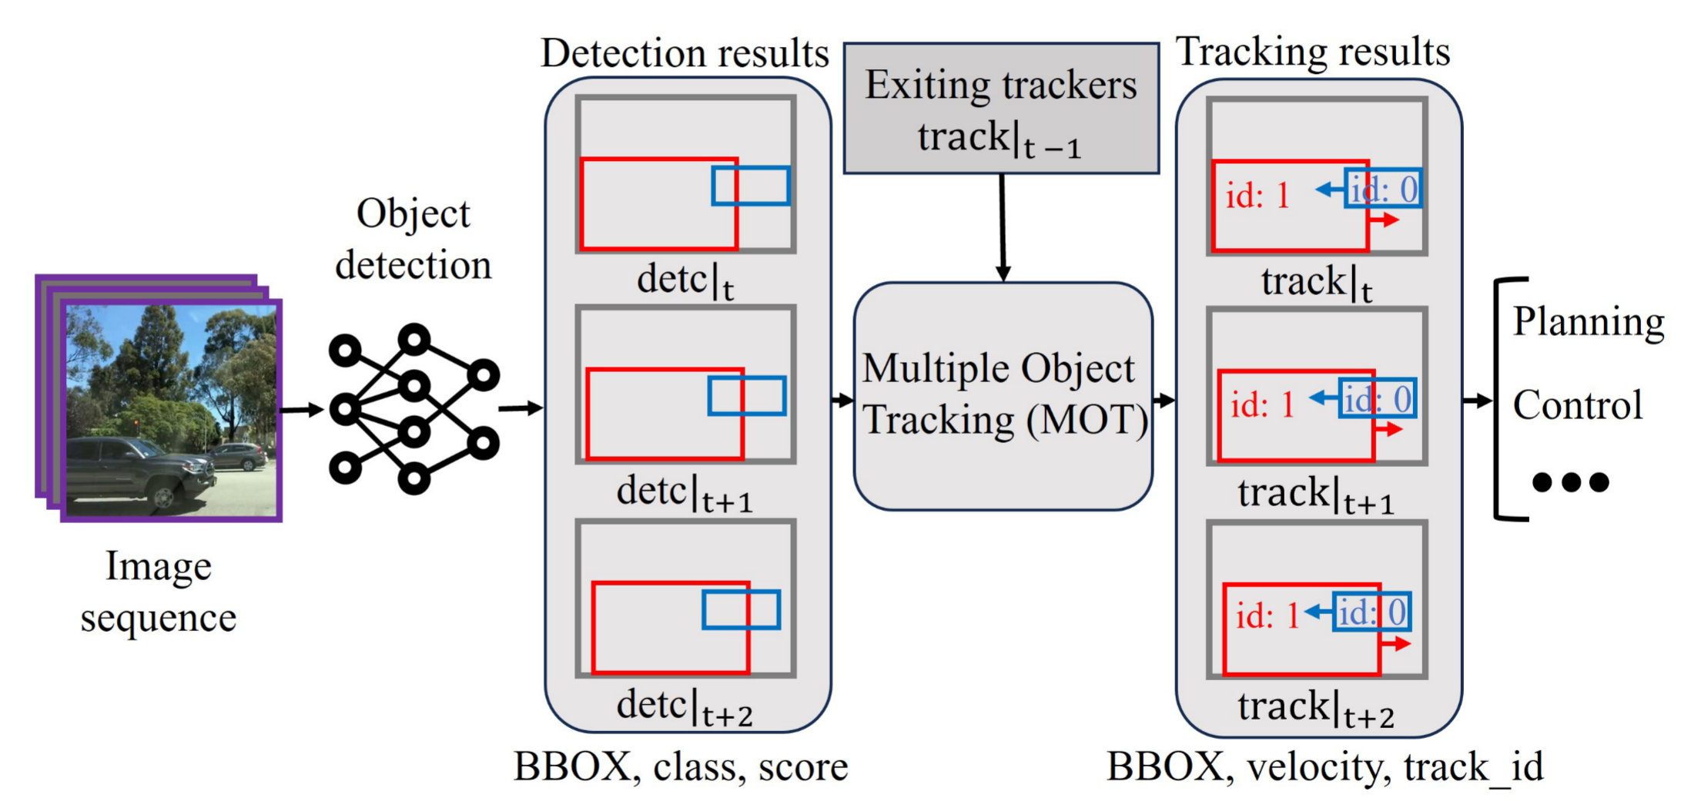
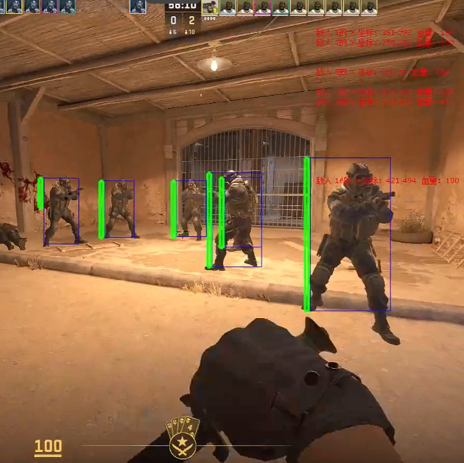
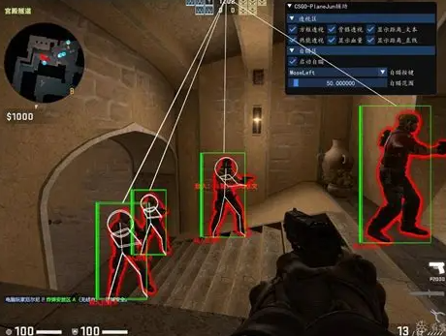
02
Background - Camera-based Perception
自动驾驶中，基于摄像头的感知（ Camera-based Perception） 通常依赖两个模块：目标检测 （Object Detection） 和 多目标跟踪（MOT）
感知流程：
1.摄像头连续采集图像，目标检测器先输出车辆、行人等目标的BBOX和类别
2.随后 MOT 把当前帧检测结果和历史 tracker 关联起来，更新目标的位置、速度和 track id
3. 最后这些结果被送入规划、控制等下游模块

Slide 7
02
Background - Dectector
自动驾驶中的目标检测通常用 DNN 来识别和分类道路目标。
现有检测器大体分成两类：
1. Anchor-based detectors：先预设大量 anchor boxes，再预测类别并微调这些 anchor 的坐标，最后输出检测框。例如 YOLOv3、YOLOv5 这类方法。
2. Anchor-free detectors：不依赖预设 anchor，而是直接预测目标中心点、宽高或边界位置，更灵活，也更泛化。论文后面评估的 YOLOX 就属于 anchor-free detector。
什么是anchor?
目标检测里，anchor（锚框）可以理解为模型事先放在图像不同位置、不同大小、不同长宽比的一批候选框模板。目标检测器不是从零开始任意画框，而是先在图像上铺很多 anchor，然后预测：
1.这个 anchor 附近有没有目标；
2.目标属于什么类别；
3.这个 anchor 应该往哪里移动、放大或缩小，才能更贴合真实目标。

Slide 8
02
Background - MOT
MOT 有两类路线：
tracking-by-detection，即先检测目标，再把检测结果跨帧关联起来
detection-free tracking，需要手动裁剪或标记目标。自动驾驶场景中，目标数量和位置不可预测，车辆、行人会不断进入或离开视野，所以 tracking-by-detection 更适合自动驾驶。
MOT 通常有两个重要机制：
目标连续出现 H 帧 后，才正式建立 tracker；
目标连续丢失 R 帧 后，才删除 tracker。
这意味着 MOT 对短暂检测失败有容忍度，但也意味着攻击者只要在少数帧里成功制造错误关联，就可能让错误 tracker 持续一段时间，造成漏洞利用。

Slide 9
02
Motivation – Existing Attack
已有研究已经证明 DNN 目标检测器容易受到对抗样本攻击，尤其是在自动驾驶场景中。但是，这类攻击多数只针对 object detection，比如让车辆消失、误分类或产生错误检测框。
问题在于，完整 AD perception 还包括 MOT。由于 MOT 的多帧一致性机制，单纯攻击检测器要真正影响感知链路，需要连续大量帧都成功。作者指出，一个只针对检测器的攻击若想显著影响 AD perception，可能需要在连续 60 帧中达到至少 98% 成功率，这对既有方法来说非常困难。
综上，自动驾驶视觉感知的是object detection 与 MOT 共同构成的多帧感知链路；已有检测攻击和单目标跟踪攻击都不足以解决这个问题，因此需要一种能精确操控 BBOX 位置、形状和置信度的 MOT hijacking attack，即 ControlLoc 要做的事情。

Slide 10
03
Attack Goal & System Design

Slide 11
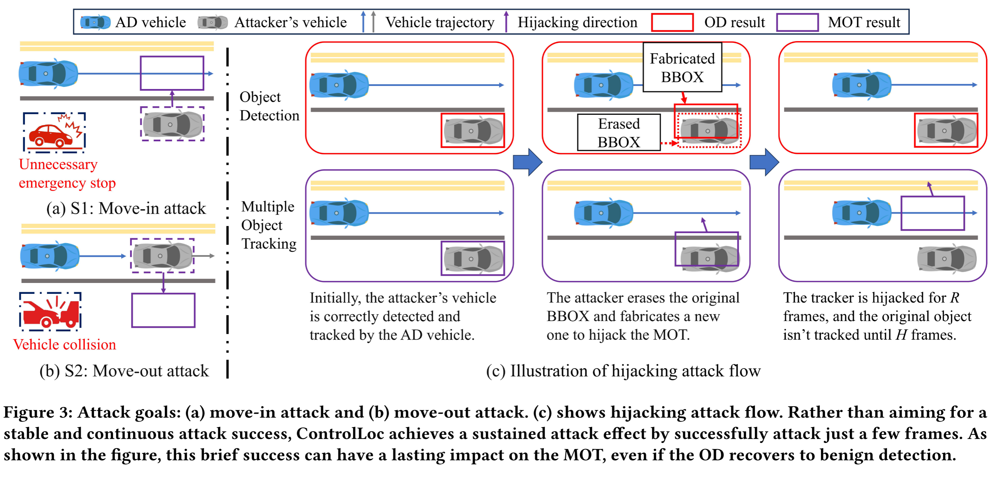
03
Attack Goal
攻击目标：车辆碰撞和不必要的紧急刹车。
因此，作者定义了两种 tracker hijacking attack：move-in attack 和 move-out attack。
Move-in attack 的目标是制造不存在的障碍物在车道内的错觉。
Move-out attack 的目标则相反，它的攻击目标是让车看不到实际存在的障碍物。

Slide 12
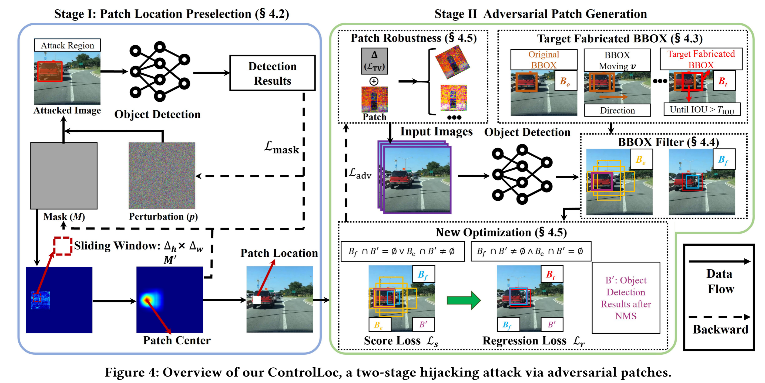
03
System Design
提出了一种分为两阶段的攻击方法，Stage 1：找到最适合放补丁的位置
Stage 2：在该位置生成能操控 BBOX 的对抗性样本

Slide 13
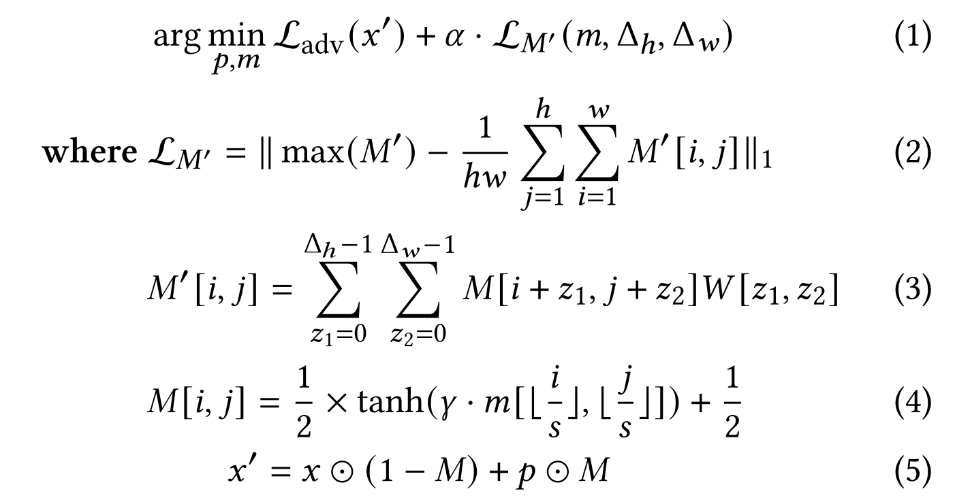
03
System Design – Stage 1: Patch Location Preselection
物理世界中的补丁必须是一个连续区域，例如车尾显示器上的一块区域。因此作者设计了一个 mask-based optimization 方法，先找出图像中对检测结果最敏感的区域。mask 的高值区域表示“这里加扰动更容易影响检测器”。（图像识别相关）
Notes:
Xcorr:互相关分析

Slide 14
03
System Design – Stage 2
Step 1: Finding Target Fabricated BBOX
接下来作者要确定一个目标伪造框，这个伪造框需要精心构造。
如果伪造框离原始框太远，MOT 会认为它是一个新目标，无法劫持原 tracker；如果伪造框离原始框太近，虽然可能关联成功，但偏移太小，对下游驾驶决策影响不明显。
Step 2: BBox Filter
目标检测器会产生大量候选 BBOX，但绝大多数和攻击无关。ControlLoc 必须知道：哪些 BBOX 要被增强，用来生成伪造框；哪些 BBOX 要被压低，用来擦除原始框。作者提出了 C-BBOX，也就是 Center Bounding Box Filter。它利用很多检测器的 grid-based 结构：图像会被划分成网格，每个网格负责预测附近目标的 BBOX。ControlLoc 根据目标伪造框的位置，找到对应 grid cell，再进一步选择最可能成为伪造框的候选 BBOX
Step 3: Loss Design
Score Loss 负责控制 BBOX 的出现和消失。它一方面提高伪造框的置信度，让它能通过 NMS 并出现在检测结果中；另一方面降低原始位置 BBOX 的置信度，让真实框消失。
Notes:
Xcorr:互相关分析

Slide 15
04
Evaluation

Slide 16
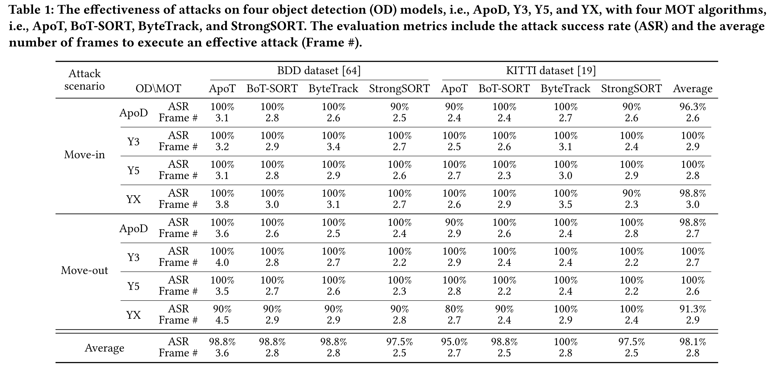
04
Evaluation
Evaluation Setting:
Notes:
作者先搭了一个比较全面的评估矩阵。目标检测器选了 4 个：Apollo Detector（ApoD）、YOLOv3（Y3）、YOLOv5（Y5） 和 YOLOX（YX）。
其中 YOLOX 是 anchor-free detector，其余更多体现 anchor-based 系列思路。
MOT 算法也选了 4 个：Apollo Tracker（ApoT）、BoT-SORT、ByteTrack 和 StrongSORT。
数据集用了两个自动驾驶常用数据集：BDD 和 KITTI。在 BDD 中随机选了 20 个 clips，其中 10 个用于 move-in，10 个用于 move-out；KITTI 也做了类似选择。每个 clip 中手动指定一个目标车辆。为了让攻击更接近现实，作者限制补丁尺寸，平均约为目标车辆像素面积的 12%。
Evaluation 的核心指标有两个：
ASR（Attack Success Rate）：攻击成功率。这里的成功不是简单让 detector 出错，而是攻击结束后，目标车辆的 detection BBOX 不能再和已有 tracker 正确关联。
Frame #：完成一次有效攻击平均需要多少帧。这个指标很重要，因为 ControlLoc 的卖点就是只需要少数帧成功，就能利用 MOT 的持续机制造成更长时间影响。

Slide 17
04
Evaluation
Comparison with Prior Attack:
和已有攻击进行比较，第一组是和之前的 hijacking attack比。作者选择较稳健的 ApoT 作为 tracker，并测试不同 detector，以及 ApoT 中不同 Kalman filter noise covariance 参数。
结果显示，ControlLoc 在 Y3、ApoD、Y5 上达到约 99.4% ASR，在 YOLOX 上达到 90% ASR；而 baseline 在 YOLOX 上只有 8.3%，在其他模型上约 24.8%。作者解释 baseline 失败的原因是：它很难同时保持“原始框消失”和“伪造框出现”。当超参数 λ 较小时，目标 BBOX 容易直接消失；当 λ 较大时，又可能没有明显变化或产生多个 BBOX。ControlLoc 的优势在于能更稳定地操控目标位置，从而真正劫持 tracker。
第二组对比是和传统 SLRM（standard Lagrangian relaxation method） 优化方法比。传统方法把 score loss 和 regression loss 加权相加，但在这里容易出现梯度冲突：要么伪造框分数上不去，要么位置和形状优化不好。ControlLoc 的选择性优化策略能缓解这个问题，即先确保伪造框出现、原始框消失，再优化伪造框的位置和形状。
第三组是验证 Stage I 的 patch location preselection 是否有用。随机选车尾位置时，move-in 和 move-out 的 ASR 都只有 20%；使用作者的补丁位置预选后，move-in 达到 90%，move-out 达到 80%，平均 85%。这说明补丁位置的选择也非常重要。
Notes:
作者先搭了一个比较全面的评估矩阵。目标检测器选了 4 个：Apollo Detector（ApoD）、YOLOv3（Y3）、YOLOv5（Y5） 和 YOLOX（YX）。
其中 YOLOX 是 anchor-free detector，其余更多体现 anchor-based 系列思路。
MOT 算法也选了 4 个：Apollo Tracker（ApoT）、BoT-SORT、ByteTrack 和 StrongSORT。
数据集用了两个自动驾驶常用数据集：BDD 和 KITTI。在 BDD 中随机选了 20 个 clips，其中 10 个用于 move-in，10 个用于 move-out；KITTI 也做了类似选择。每个 clip 中手动指定一个目标车辆。为了让攻击更接近现实，作者限制补丁尺寸，平均约为目标车辆像素面积的 12%。
Evaluation 的核心指标有两个：
ASR（Attack Success Rate）：攻击成功率。这里的成功不是简单让 detector 出错，而是攻击结束后，目标车辆的 detection BBOX 不能再和已有 tracker 正确关联。
Frame #：完成一次有效攻击平均需要多少帧。这个指标很重要，因为 ControlLoc 的卖点就是只需要少数帧成功，就能利用 MOT 的持续机制造成更长时间影响。

Slide 18
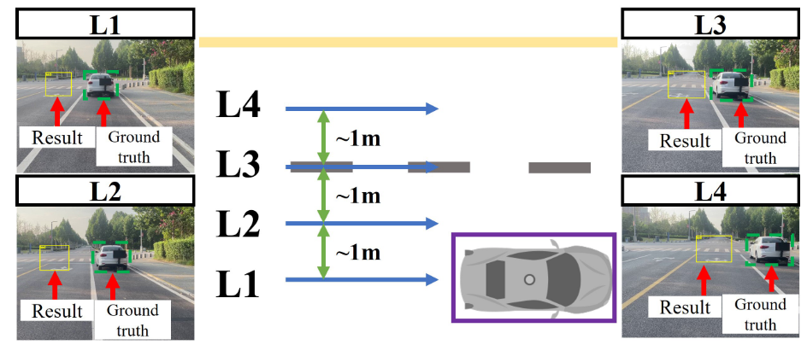
04
Evaluation
Physical-World Attack Evaluation
作者把对抗补丁显示在真实车辆后部的 32 英寸显示器 上，并把攻击帧嵌入一个 benign advertisement video 中。实验覆盖三类光照：晴天约 20,000 lux、阴天约 8,000 lux、夜晚约 70 lux；四个角度 L1–L4；六种常见道路/路口背景 B1–B6。L1、L2 对应 move-out，L3、L4 对应 move-in。每种场景取 5 段视频平均。
结果是：ControlLoc 在真实物理世界中平均 ASR 为 79%，而 baseline 是 0%。这说明 baseline 不只在数字域弱，在真实显示器、真实摄像头、真实光照下基本不可用；ControlLoc 则能跨光照、角度、背景保持较高攻击成功率
Notes:
作者先搭了一个比较全面的评估矩阵。目标检测器选了 4 个：Apollo Detector（ApoD）、YOLOv3（Y3）、YOLOv5（Y5） 和 YOLOX（YX）。
其中 YOLOX 是 anchor-free detector，其余更多体现 anchor-based 系列思路。
MOT 算法也选了 4 个：Apollo Tracker（ApoT）、BoT-SORT、ByteTrack 和 StrongSORT。
数据集用了两个自动驾驶常用数据集：BDD 和 KITTI。在 BDD 中随机选了 20 个 clips，其中 10 个用于 move-in，10 个用于 move-out；KITTI 也做了类似选择。每个 clip 中手动指定一个目标车辆。为了让攻击更接近现实，作者限制补丁尺寸，平均约为目标车辆像素面积的 12%。
Evaluation 的核心指标有两个：
ASR（Attack Success Rate）：攻击成功率。这里的成功不是简单让 detector 出错，而是攻击结束后，目标车辆的 detection BBOX 不能再和已有 tracker 正确关联。
Frame #：完成一次有效攻击平均需要多少帧。这个指标很重要，因为 ControlLoc 的卖点就是只需要少数帧成功，就能利用 MOT 的持续机制造成更长时间影响。

Slide 19
05
Limitation

Slide 20
05
Limitation
ControlLoc 没有直接在商业 AD 系统上测试。论文主要使用开源/学术系统，例如 Apollo、YOLO 系列检测器、BoT-SORT、ByteTrack、StrongSORT，以及 LGSVL 仿真器。
此外，已有研究显示对抗攻击在商业 AD 系统上的影响通常会弱一些，说明文章中使用的开源算法与商业系统之间存在差异。

Slide 21
Thank you

